Slide 1

認識Deap套件
Python for
GA,GP and PSO

Slide 2

目次
DEAP＆簡介 & 套件安裝（透過Anaconda）
使用DEAP套件 DEMO 演算法

Slide 3
DEAP
DEAP是一個進化型的分布式計算框架
主要以仿效自然界遺傳演算機制為主
包含幾個常見的遺傳演算法
GA 演算法（遺傳演算法）
GP 演算法（遺傳規劃法）
NSGAII演算法（多目標遺傳演算法）
PSO 演算法（粒子群最佳化演算法）
Notes:
GP 基因遺傳規劃演算法
一個個體表示解決問題的一種規劃，而某個體的適應函數 則是衡量該種規劃解決問題的能力。
是當通過已知問題的定義生成代碼到更好的解決問題。
NSGAII 多目標遺傳演算法
算法的架構與 GA 相似，但專門被用來求解具有多目標的問題
PSO 基於群體的，根據對環境的適應度將群體中的個體移動到好的區域。

Slide 4
DEAP的安裝
Windows 用戶 & Mac 用戶
透過Anaconda，安裝方式相同
1. 打開Anaconda 介面
2. 選擇Environments
3. 選擇安裝環境
4. 按下 後選擇Open Terminal
5. 於介面輸入pip install deap
6. 加載完成即安裝完畢
非Anaconda之用戶，無教程…

Slide 5
DEAP的安裝

Slide 6
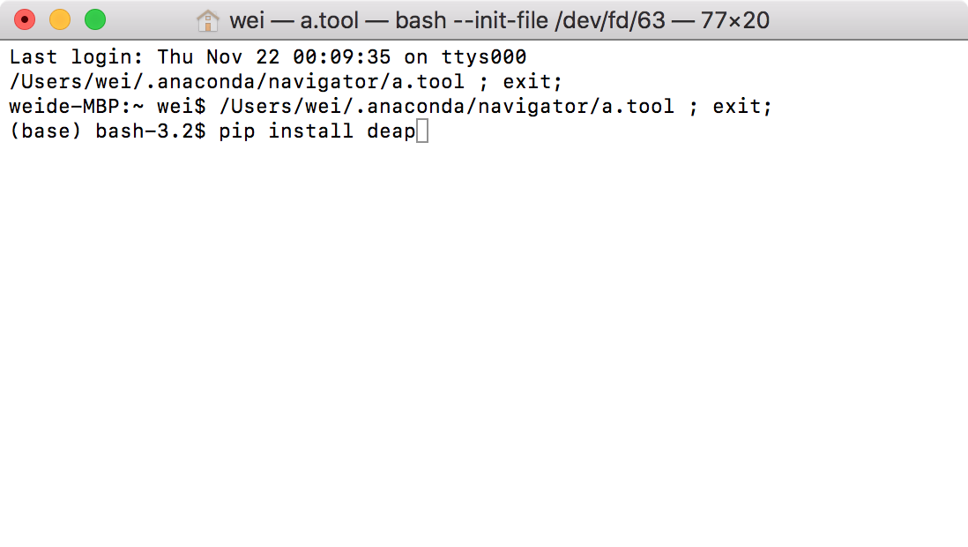
DEAP的安裝

Slide 7
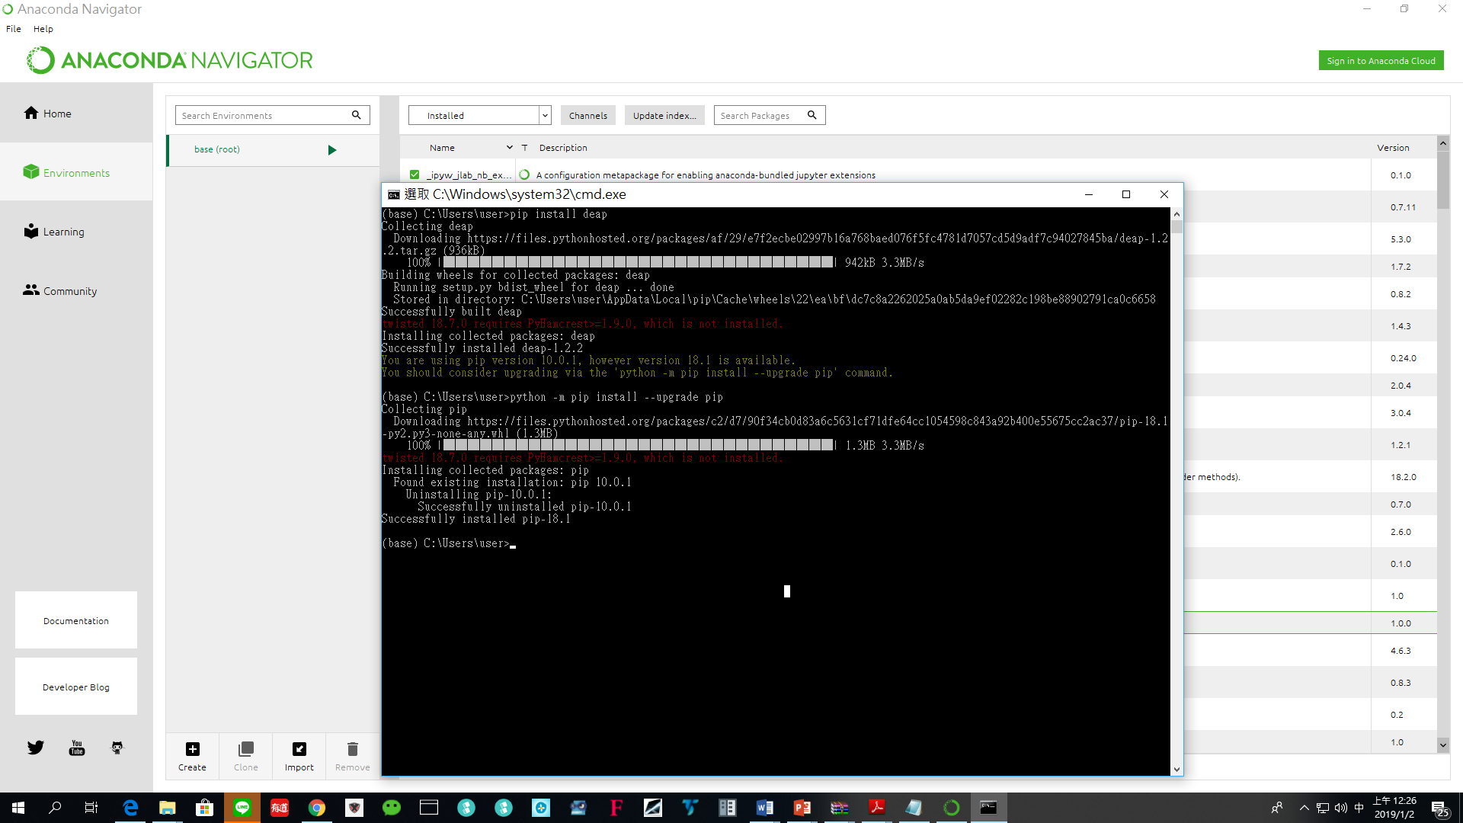

Slide 8
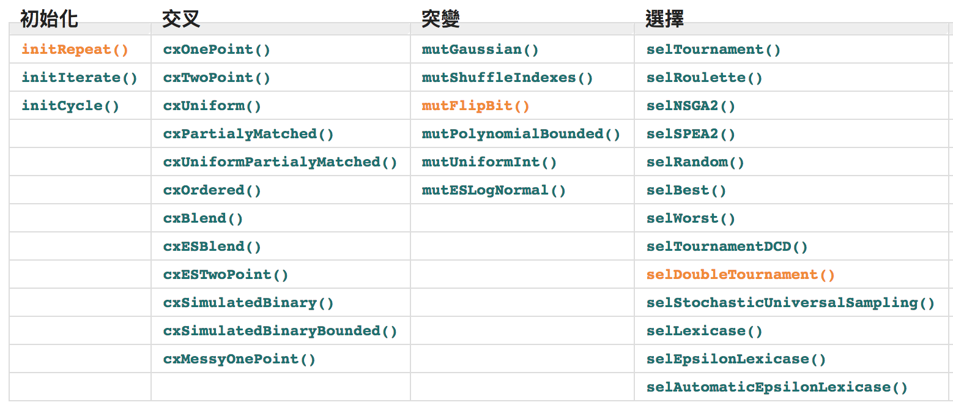
使用DEAP套件 DEMO 演算法
程式碼與註解詳見gy1_2.py

Slide 9
The End

